Slide 1
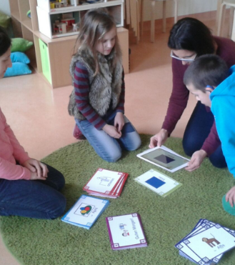
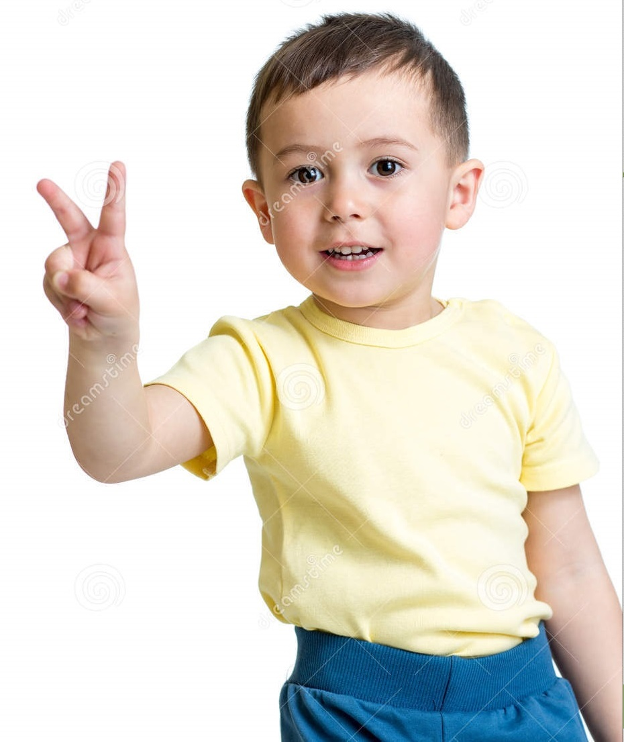
Estudo de Incorporação de Acessibilidade em Realidade Virtual e Aumentada
Aplicação mobile de ensino da Língua Gestual Portuguesa para crianças

